Slide 1





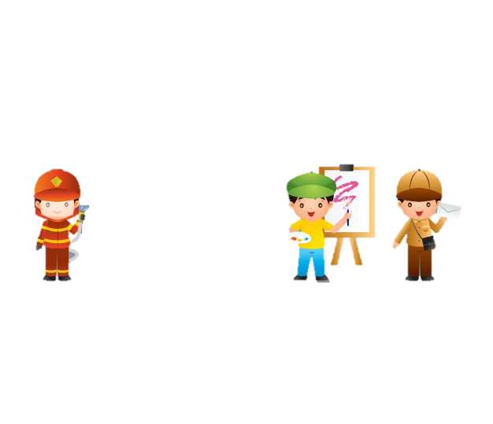






Thứ … ngày … tháng … năm …..

Slide 2



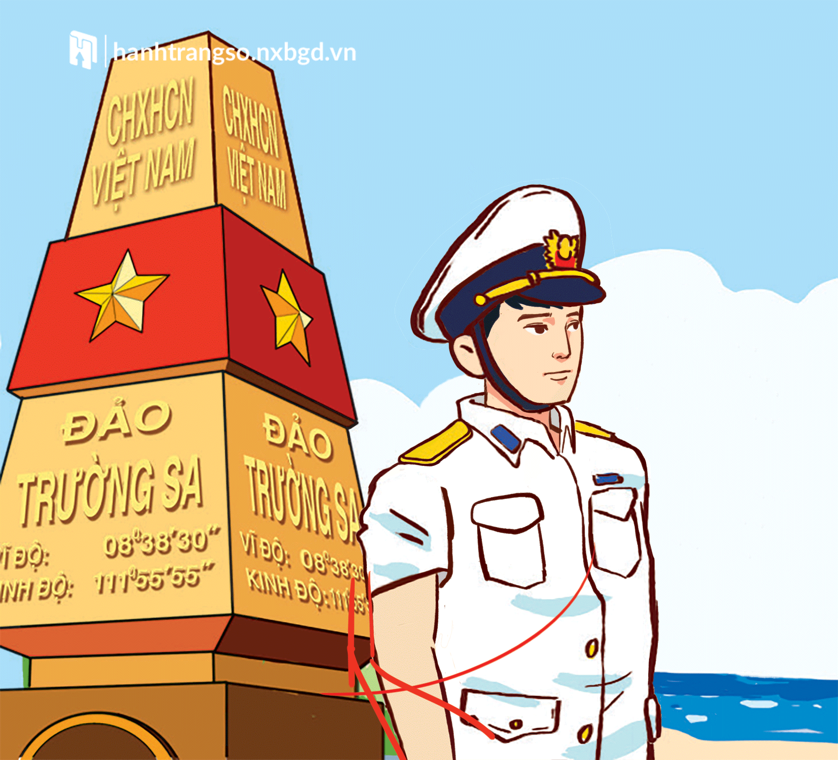

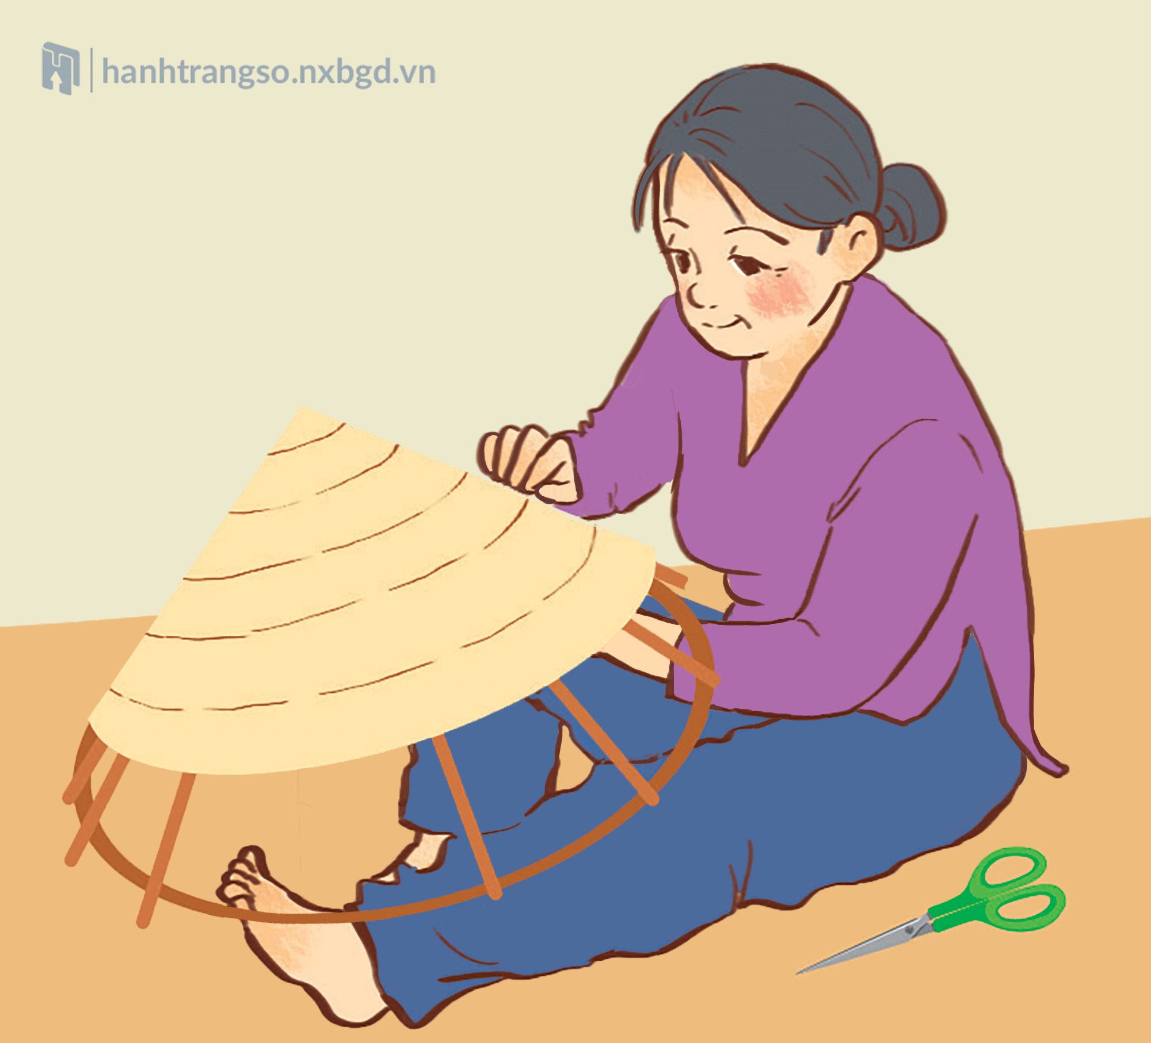
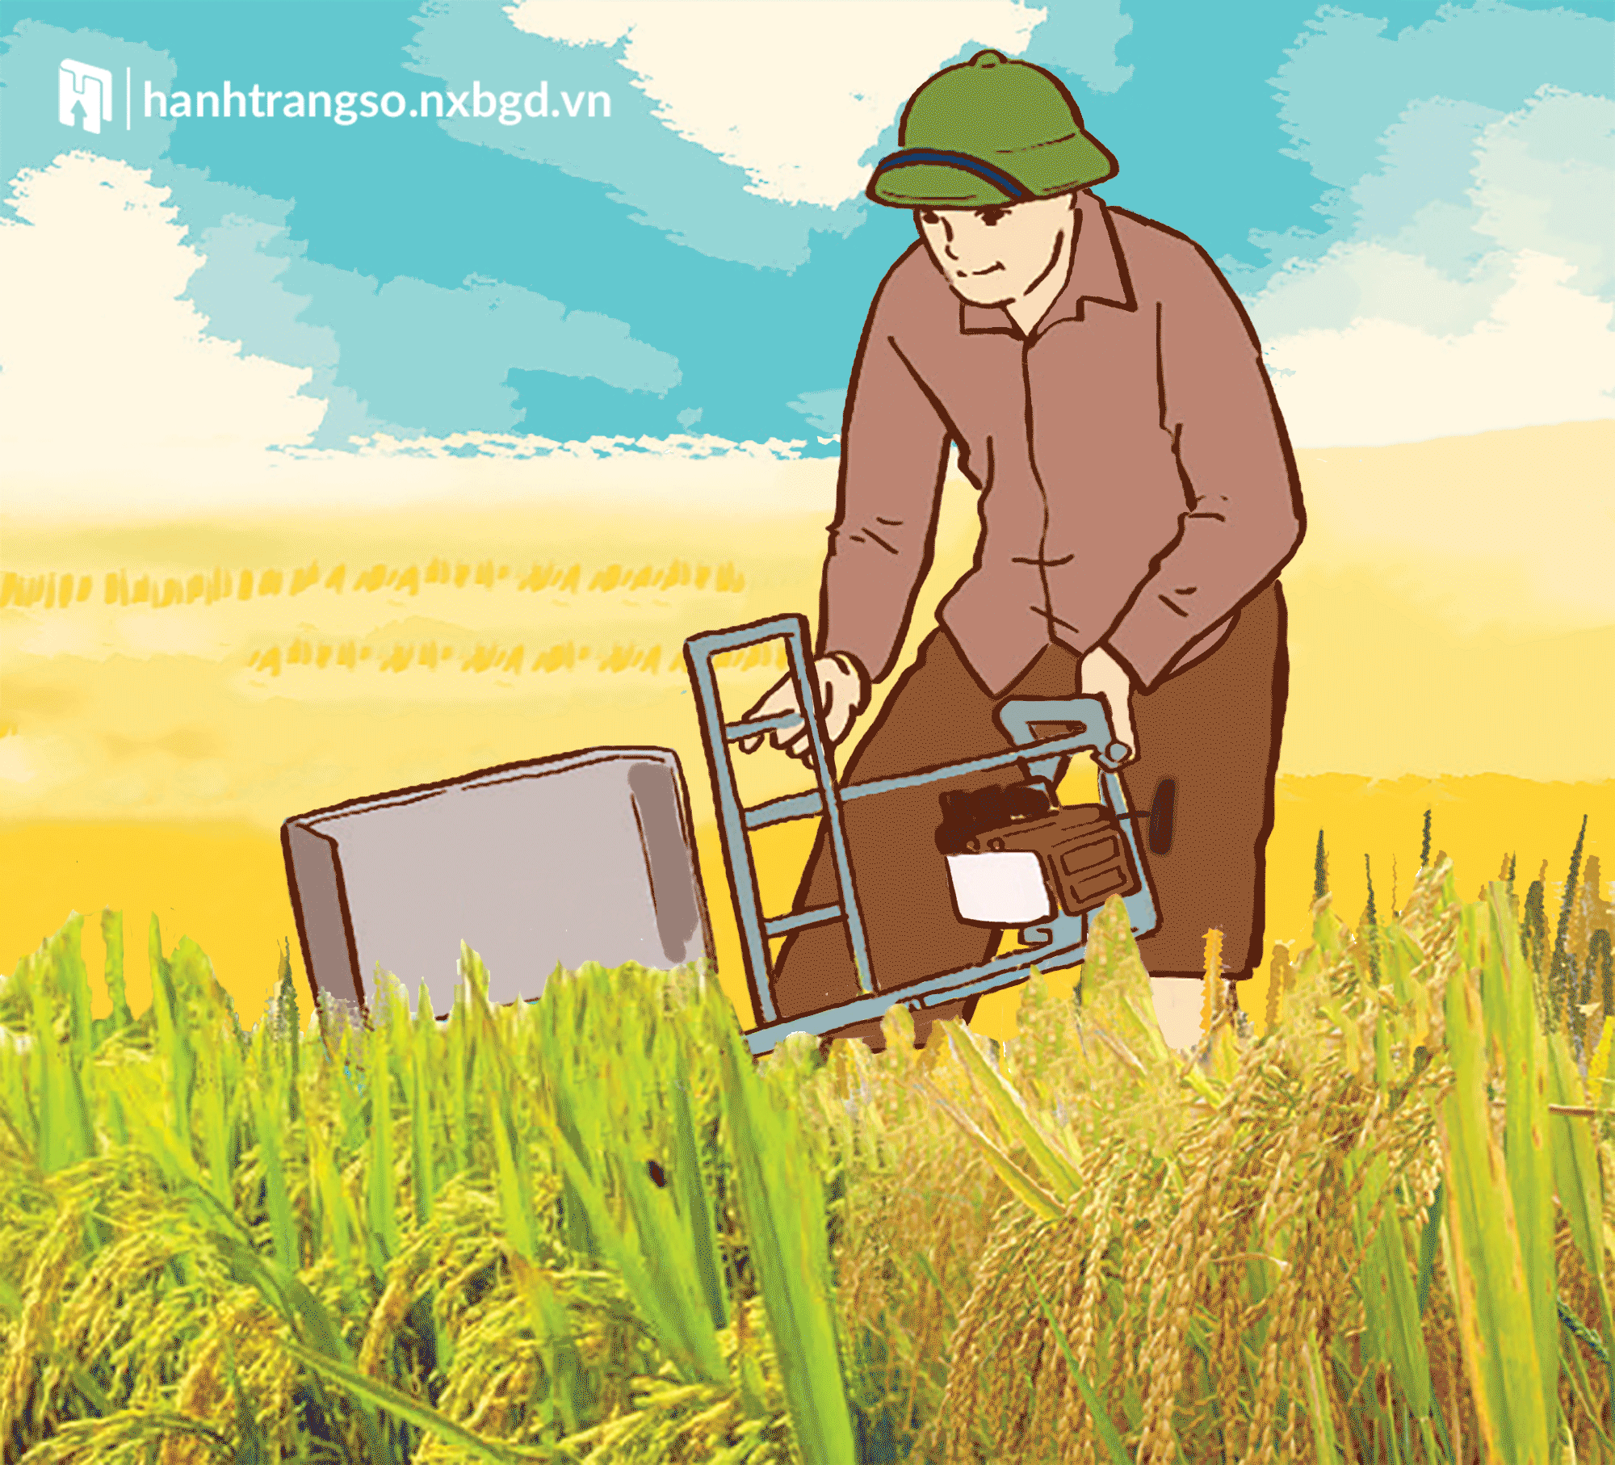
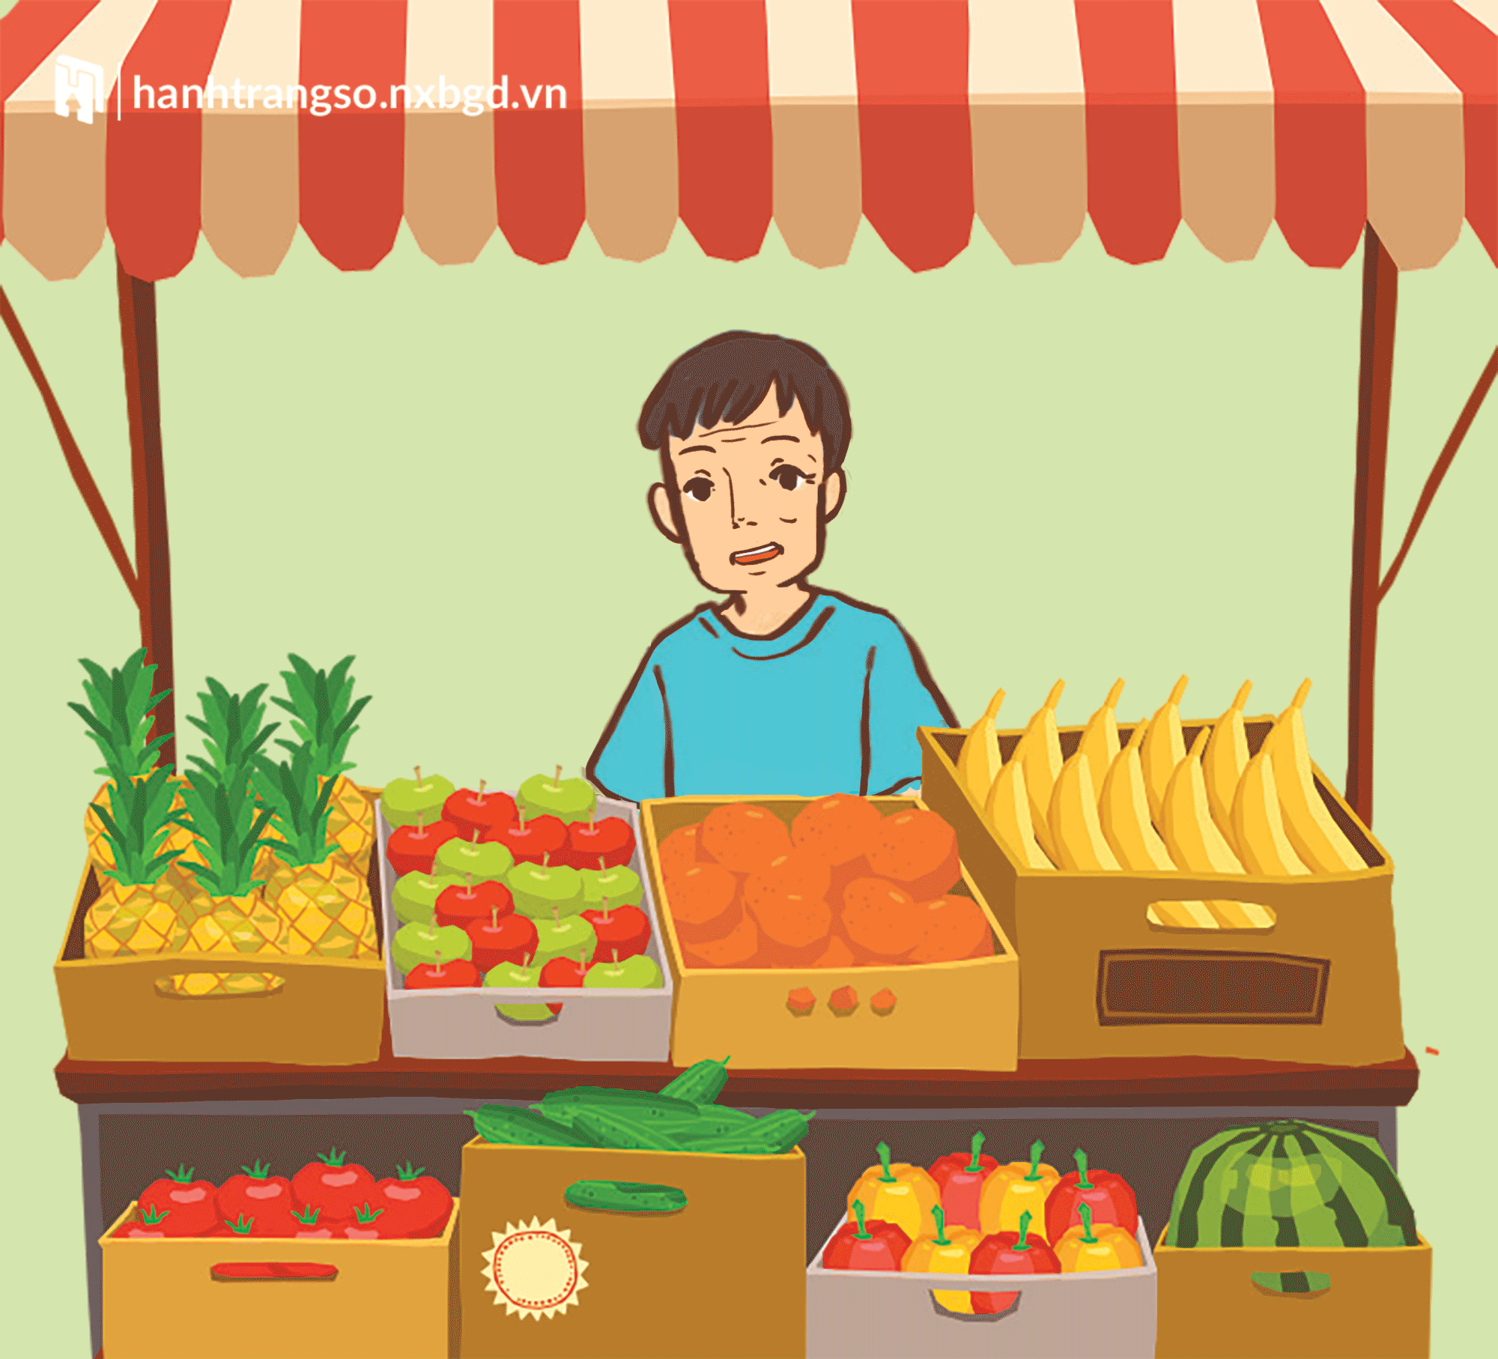
Quan sát tranh và trả lời câu hỏi
Chỉ và nói tên nghề nghiệp của những người trong tranh

Slide 3
Đây là nghề nghiệp gì? Ý nghĩa của nghề nghiệp đó là gì?
Đánh bắt cá, tôm trên biển
Cung cấp hải sản cho chúng ta
1
Ngư dân

Slide 4
Đây là nghề nghiệp gì? Ý nghĩa của nghề nghiệp đó là gì?
Canh giữ vùng trời, vùng biển của Tổ quốc
2
Bộ đội hải quân

Slide 5

Đây là nghề nghiệp gì? Ý nghĩa của nghề nghiệp đó là gì?
May ra những bộ quần áo đẹp
3
Thợ may

Slide 6

Đây là nghề nghiệp gì? Ý nghĩa của nghề nghiệp đó là gì?
Làm ra những chiếc nón giúp chúng ta che mưa, che nắng
6
Thợ đan nón

Slide 7

Đây là nghề nghiệp gì? Ý nghĩa của nghề nghiệp đó là gì?
Làm ra hạt lúa, hạt gạo cho chúng ta
Giúp chúng ta có những bát cơm ngon
5
Nông dân

Slide 8
Đây là nghề nghiệp gì? Ý nghĩa của nghề nghiệp đó là gì?
Làm ra những chiếc nón giúp chúng ta che mưa, che nắng
6
Người bán hàng

Slide 9

Theo em, những công việc trên đều có điểm gì giống nhau?

Slide 10



Slide 11
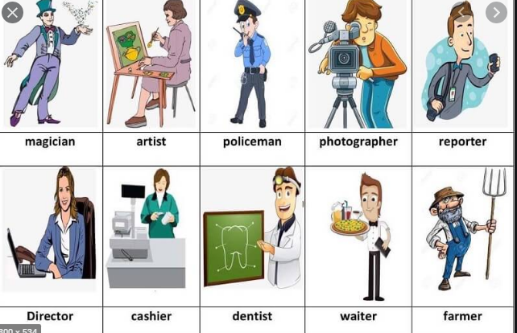
1. Kể tên các công việc có thu nhập khác mà em biết

Slide 12
Nói về nghề nghiệp của một người lớn trong gia đình em.
Tên nghề nghiệp, nét chính về nghề nghiệp (nơi làm việc, sản phẩm làm ra, lợi ích của nghề nghiệp,...).

Slide 13




